Slide 1
¿Qué es la Programación Orientada a Objetos?

Slide 2
Programación Orientada a Objetos
La Programación Orientada a Objetos (POO) es un paradigma de programación que organiza el código en torno a objetos en lugar de funciones y procedimientos. Estos objetos son entidades que combinan datos y comportamiento. Es como modelar cosas del mundo real en código.
Por ejemplo, en la vida real, un "carro" tiene características como color, marca, y modelo (datos), y puede realizar acciones como acelerar, frenar, y encender (comportamientos). En POO, un carro se puede representar como un objeto que contiene tanto sus datos como sus métodos (acciones).

Slide 3
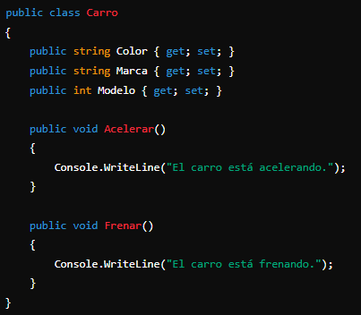
Conceptos Fundamentales de la POO
1. Clase
Es el plano o molde para crear objetos.
Define qué propiedades (atributos) y comportamientos (métodos) tendrá un objeto.

Slide 4
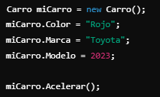
2. Objeto
Es una instancia de una clase. Es como un carro específico basado en el plano de la clase.

Slide 5
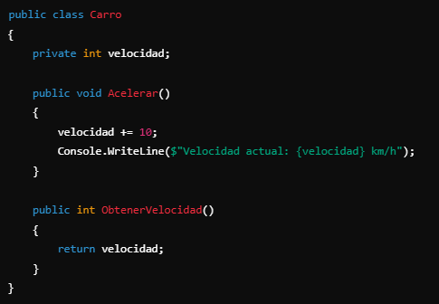
Encapsulación
Es el concepto de ocultar los detalles internos de un objeto y permitir que interactuemos con él solo a través de métodos o propiedades.
Ayuda a proteger los datos del objeto.

Slide 6
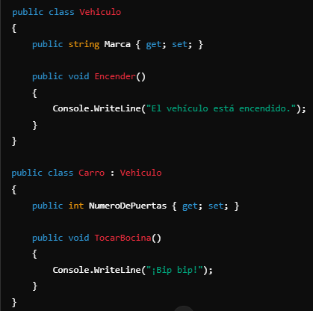
Herencia
Permite que una clase herede propiedades y métodos de otra clase.
Promueve la reutilización del código.

Slide 7
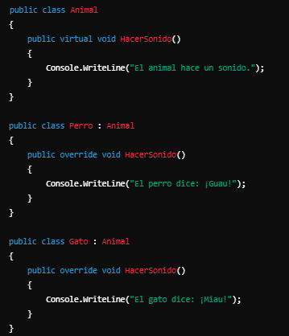
Polimorfismo
Significa "muchas formas". Permite que una misma acción se comporte de diferentes maneras según el objeto.
Se logra mediante métodos sobrescritos o sobrecargados.

Slide 8
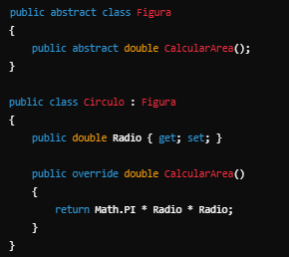
Abstracción
Es el proceso de ocultar detalles complejos y mostrar solo lo esencial.
Se implementa mediante clases abstractas o interfaces.

Slide 9
¿Por qué es importante la POO?
Organización del código: Facilita dividir el programa en piezas más pequeñas y manejables (clases y objetos).
Reutilización del código: La herencia y la composición permiten evitar la duplicación.
Mantenimiento: Hace que sea más fácil agregar nuevas funcionalidades o corregir errores.
Flexibilidad: Gracias al polimorfismo, los sistemas pueden ser extendidos con facilidad.

